Slide 1

13. MODUL
Digitális forensics és incidenskezelés
Bizonyíték • idővonal • logok • PCAP • Autopsy • incident response
3 POD
9 LAB
2 TANULÓI FORMÁTUM
6 router + 6 switch
mindenhez teacher prep
DOCX + tanulói PPT

Slide 2
TANULÁSI CÉLOK
Mit kell tudni a modul végére?
Nem eszközlistát tanulunk – bizonyítékból építünk következtetést.
01 Evidence integrity
02 Host forensics
03 Network forensics
SHA-256, chain of custody, másolat
Windows + Linux logok és folyamatok
PCAP, DNS/HTTP, Cisco syslog, SPAN
04 Timeline
05 Autopsy
06 IR decision
több forrás időbeli korrelációja
case, logical files, ingest, report
containment → remediation → retest
13. modul • DFIR
2

Slide 3
ALAPFOGALOM
Esemény ≠ riasztás ≠ incidens
A triage első feladata a kategóriák szétválasztása.
ESEMÉNY
RIASZTÁS
INCIDENS
Naplózható rendszeraktivitás. Példa: 4688 process creation, DNS query, HTTP GET.
Szabály/anomália miatt figyelmet igénylő jel. Még nem bizonyítja önmagában az incidenst.
Valós vagy valószínűsíthető biztonsági hatás. Scope + bizonyíték + döntés szükséges.
13. modul • DFIR
3

Slide 4
BIZONYÍTÉKKEZELÉS
A bizonyíték értéke: integritás + kontextus
A hash nem „bizonyítja a támadást” – azt bizonyítja, hogy ugyanazt a bájtsorozatot vizsgáljuk.
SHA-256
CHAIN OF CUSTODY
EVIDENCE REFERENCE
Azonosítás és sértetlenség-ellenőrzés. Original → analysis copy → hash újra.
Ki? Mikor? Honnan? Mit tett vele? Evidence ID + időpont + kezelő + átadás.
Konkrét hivatkozás: Event ID, log sor, frame szám, fájlhash, időbélyeg. Tény ≠ hipotézis.
13. modul • DFIR
4

Slide 5
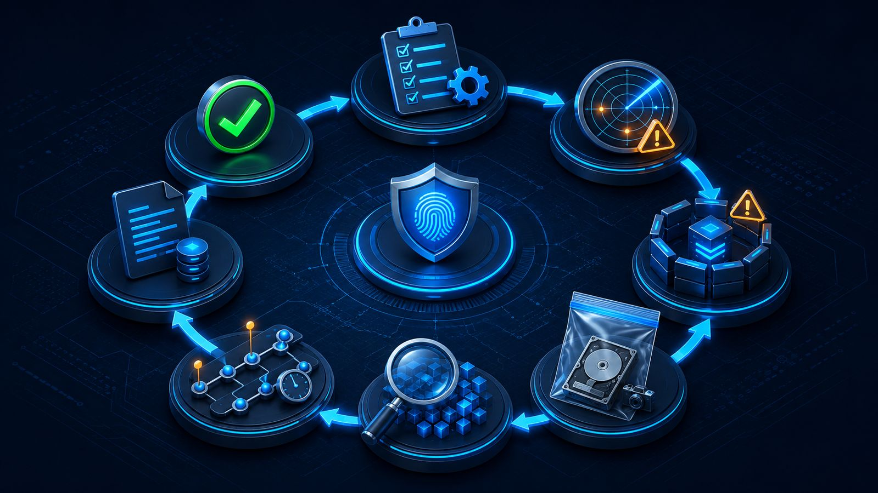
Incident response + forensics: egy ciklus
Felkészülés → észlelés → containment → evidence → elemzés → recovery → tanulság
13. modul • DFIR
5

Slide 6
ORDER OF VOLATILITY
Mit gyűjtsünk először?
A gyorsan változó adat magasabb prioritást kaphat, de a gyűjtés mindig kockázat- és helyzetfüggő.
01
Aktív hálózati kapcsolatok
ss / netstat / Get-NetTCPConnection
02
Futó folyamatok
ps / Get-Process / process tree
03
Bejelentkezett felhasználók
who / query user / session data
04
Naplók és fájlok
Event Log / journal / Apache / PCAP
05
Konfigurációk
services, routes, ACL, scheduled tasks
13. modul • DFIR
6

Slide 7
HOST FORENSICS
Windows: mit nézzünk?
Natív Event Viewerrel is végigvihető; Sysmon csak opcionális bővítés.
Security
System
4624/4634 logon-logoff, 4688 process creation (ha audit engedélyezett)
szolgáltatások, driver, rendszerállapot
Application
Process / Network
alkalmazás- és lab marker események
Get-Process, Get-NetTCPConnection, hash
Sysmon (opcionális)
részletes process/network/file telemetria
13. modul • DFIR
7

Slide 8
HOST FORENSICS
Linux: journal + szolgáltatáslog + rendszerállapot
Ne „grep-verseny” legyen: időablak + kérdés + bizonyíték.
journalctl
Apache
Live triage
systemd események --since / --until unit / priority szűrés
access.log + error.log forrás IP + URI + status időbélyeg korreláció
ps / ss / lsof service status file hash + timestamps
13. modul • DFIR
8

Slide 9
NETWORK FORENSICS
Network evidence: ugyanaz a történet másik nézőpontból
DNS → TCP → HTTP → server log → endpoint event.
01
02
03
04
05
→
→
→
→
DNS query
TCP session
HTTP request
Server log
Endpoint event
Kérdés a diáknak: melyik forrás támasztja alá, és melyik csak kiegészíti az állítást?
13. modul • DFIR
9

Slide 10
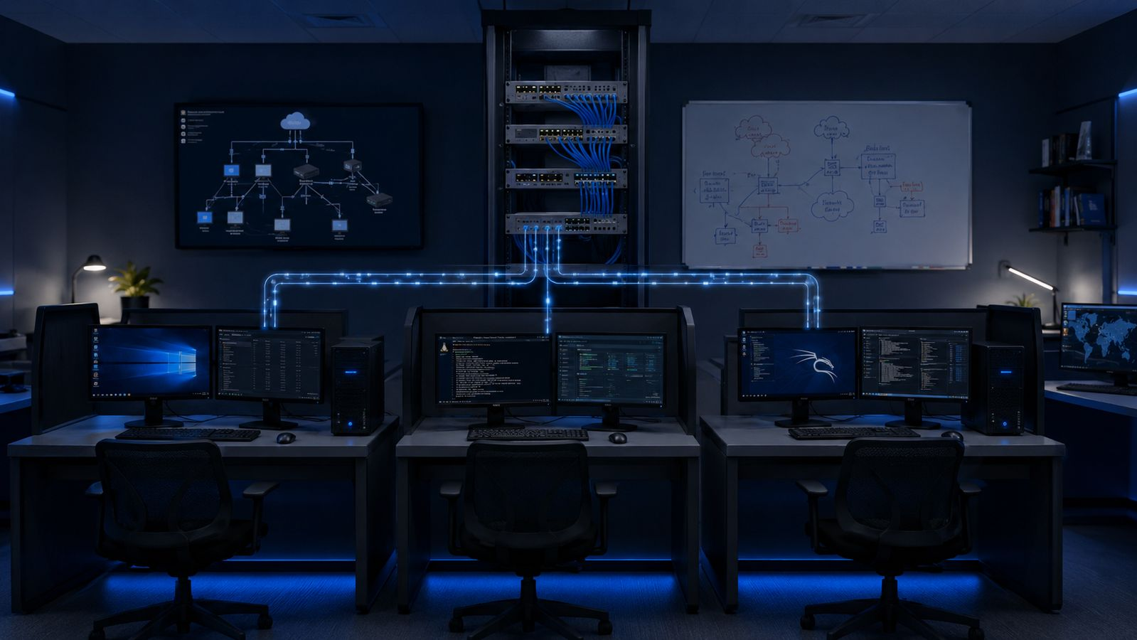
3 párhuzamos DFIR pod
6 router • 6 switch • 15 diákgép + 1 tanári/tartalék
POD A
POD B
POD C
R1 + R2 • SW1 + SW2 10.13.11.0/24 ↔ 10.13.12.0/24
R3 + R4 • SW3 + SW4 10.13.21.0/24 ↔ 10.13.22.0/24
R5 + R6 • SW5 + SW6 10.13.31.0/24 ↔ 10.13.32.0/24

Slide 11
LAB ARCHITEKTÚRA
Egy pod – öt szerep
A hálózat nem cél, hanem bizonyítékforrás és kontrollált incident-színpad.
Windows
Kali
Debian Web
Syslog
DFIR
.25 Event Log / endpoint
.10 tesztforgalom / diagnosztika
.20 Apache + Linux log
.30 Cisco loggyűjtő
.40 Autopsy + Wireshark
11
11
11
11
13. modul • DFIR
11
13. modul • DFIR
13. modul • DFIR
13. modul • DFIR
13. modul • DFIR

Slide 12
ÉLŐ ESZKÖZ
Cisco syslog = hálózati idővonal
Konfigurációváltozás, link state, protokoll esemény – központi loggyűjtőre.
Router / switch baseline
Mit bizonyíthat?
service timestamps log datetime msec logging buffered 64000 informational logging host 10.13.12.30 logging trap informational
Eszköz + idő + interfész + esemény → összevethető a kliens és szerver logjaival.
Tanári trükk
Egy LAB interfész shutdown/no shutdown vagy mentés biztonságos, jól látható eseményt generál.
13. modul • DFIR
12

Slide 13
ÉLŐ ESZKÖZ
SPAN: passzív hálózati bizonyíték
A DFIR gép a capture idejére monitorportként működik.
SOURCE
SWITCH
DESTINATION
SW2 Fa0/2 Debian webserver port forrás: both
→
SPAN / port mirror modellfüggő parancs 2960 minta a csomagban
→
SW2 Fa0/4 DFIR + Wireshark PCAP + SHA-256
13. modul • DFIR
13

Slide 14
FORENSICS GUI
Autopsy: a vizsgálat „case” struktúrában
Logical Files adatforrással kis, fiktív bizonyítékcsomagból dolgozunk.
1
2
3
4
5
Create Case
Add Logical Files
Ingest
Search / Tag
Report
BLUE-LANTERN • Extension mismatch • keyword hits • metaadat • report
13. modul • DFIR
14

Slide 15
AUTOPSY
Mit elemezhet az Autopsy?
A hivatalos útmutató disk image, local disk és logical files/folders forrást is támogat.
DISK IMAGE
LOCAL DISK
LOGICAL FILES
Raw/dd vagy E01 jellegű forrás klasszikus forensics workflow
élő helyi lemez triage jellegű használat
oktatáshoz ideális fájlok/mappák biztonságosan importálhatók
13. modul • DFIR
15

Slide 16
TIMELINE
Idővonal: több forrás, egy történet
A döntő készség a korreláció.
09:14:03
09:14:05
09:14:07
09:14:10
09:14:16
DNS
PCAP
Windows
Linux
Cisco
update-lab.local
→
HTTP GET agent_update.ps1
→
curl.exe / process event
→
IRLAB marker
→
switch/syslog marker
13. modul • DFIR
16

Slide 17
GYAKORLAT
9 labor – egyre kevesebb „kézen fogás”
Az első laborok technikát, a végén a BLUE LANTERN döntéshozatalt gyakorolja.
1. Bizonyítékátvétel és SHA-256
6. Autopsy: Logical Files vizsgálat
2. Windows Event Log triage
7. Triage élő gépen: folyamatok és kapcsolatok
3. Linux és Apache log nyomozás
8. BLUE LANTERN: teljes incidensrekonstrukció
4. Cisco syslog mint bizonyíték
9. Mini CTF: „Éjféli műszak”
5. SPAN + Wireshark forensics
13. modul • DFIR
17

Slide 18
TANÁRI WORKFLOW
Minden labhoz külön tanári előkészítés
A sikeres óra kulcsa: előre létrejött evidence, ismert rollback és ellenőrzött idő.
1 Build
2 Seed
3 Verify
4 Freeze
5 Reset
topológia / VM / szolgáltatás
benign incidensesemény generálása
log, PCAP, hash tényleg létrejött
scope + evidence set kiosztása
cleanup / snapshot / baseline
18
18
18
18
13. modul • DFIR
18
13. modul • DFIR
13. modul • DFIR
13. modul • DFIR
13. modul • DFIR

Slide 19

BLUE LANTERN
Komplex incidensrekonstrukció
Windows CSV + Linux/Apache + Cisco syslog + PCAP + fájlok → egységes idővonal
CÉL
BIZONYÍTÁS
DÖNTÉS
10–15 eseményes timeline
minden állításhoz evidence reference
containment + remediation + retest

Slide 20
LAB 7
Live triage: kérdezz, mielőtt leállítasz
A containment is módosítja a rendszert – dokumentáld előtte az állapotot.
01
02
03
Melyik port hallgat?
Melyik PID?
Mi a process path / command line?
04
05
06
Mi a fájl SHA-256?
Biztonságos leállítás
Retest: port eltűnt?
20
20
20
20
20
13. modul • DFIR
20
13. modul • DFIR
13. modul • DFIR
13. modul • DFIR
13. modul • DFIR
13. modul • DFIR

Slide 21
REPORTING
Jelentés = bizonyítékból döntés
Külön kezeld a tényt, a hipotézist és a javaslatot.
TÉNY
HIPOTÉZIS
JAVASLAT
„09:14:05-kor a PCAP-ban HTTP GET látható a /packages/agent_update.ps1 útvonalra.”
„Lehetséges, hogy a letöltés kapcsolódik a későbbi process eventhez; további bizonyíték szükséges.”
„A szerver hozzáférési naplóját őrizzük meg, a forrást izoláljuk, majd retesteljük.”
13. modul • DFIR
21

Slide 22
MINI CTF
Mini CTF – Éjféli műszak
6 flag • 6 bizonyítékforrás • 35–45 perc
FLAG 1
FLAG 2
FLAG 3
PCAP
Apache log
Windows CSV
FLAG 4
FLAG 5
FLAG 6
Cisco syslog
Linux journal export
Logical file / mismatch
Pontozás: flag + forrás + módszer. A puszta találat nem teljes bizonyítás.
13. modul • DFIR
22

Slide 23
ÉRTÉKELÉS
Értékelés – mire adjunk pontot?
A „jó nyomozó” nem a legtöbb parancsot futtatja, hanem a legjobban bizonyít.
20%
30%
25%
20%
5%
Evidence handling hash + chain of custody
Timeline források korrelációja
Analysis technikai pontosság
Report tény + risk + remediation
Debrief csapatmunka
23
23
23
23
13. modul • DFIR
23
13. modul • DFIR
13. modul • DFIR
13. modul • DFIR
13. modul • DFIR

Slide 24
DOCX VS PPT
Új kísérlet: ugyanaz a tananyag két formátumban
A csomagban most először külön „tanulói PPT” is van a részletes DOCX mellett.
DIÁK DOCX
TANULÓI PPT
Részletesebb olvasmány kereshető, jegyzetelhető nyomtatható jobb hosszabb magyarázathoz
vizuálisabb blokkokra bontott ismétléshez gyorsabb képernyőn könnyebb áttekinteni
13. modul • DFIR
24

Slide 25
ANTI-PATTERN
5 tipikus DFIR hiba
Ezeket már a laborban is büntessük szakmailag.
01
02
Evidence módosítása dokumentálás nélkül
Időzóna/óraeltérés figyelmen kívül hagyása
03
04
Hipotézis tényként leírása
Containment előtt nincs állapotfelvétel
05
Javítás után nincs retest
25
25
25
25
13. modul • DFIR
25
13. modul • DFIR
13. modul • DFIR
13. modul • DFIR
13. modul • DFIR

Slide 26
A cél nem az, hogy „találjunk valamit”.
A cél, hogy bizonyíthatóan el tudjuk mondani, mi történt – majd biztonságosan helyreállítsuk a rendszert.
Következő modul: Blue Team / támadásészlelés

